Slide 1
Regresión Lineal
Aprendizaje Automático 1

Slide 2
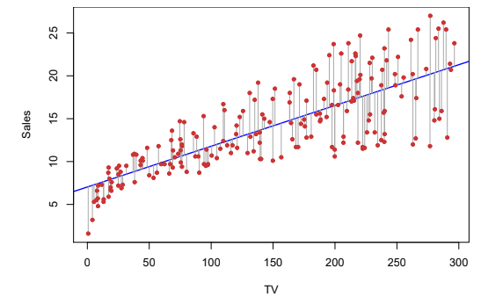
Regresión Lineal
Recta de regresión
y = a x + b
Se desconocen a y b.

Slide 3
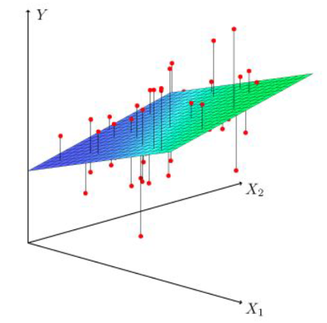
Regresión Lineal Múltiple
Plano de regresión
Y = a X₁ + b X₂ + c
Se desconocen a, b y c.

Slide 4

Regresión Lineal Múltiple
Figura n-dimensional de regresión
n ejes.
Se desconocen n parámetros.

Slide 5
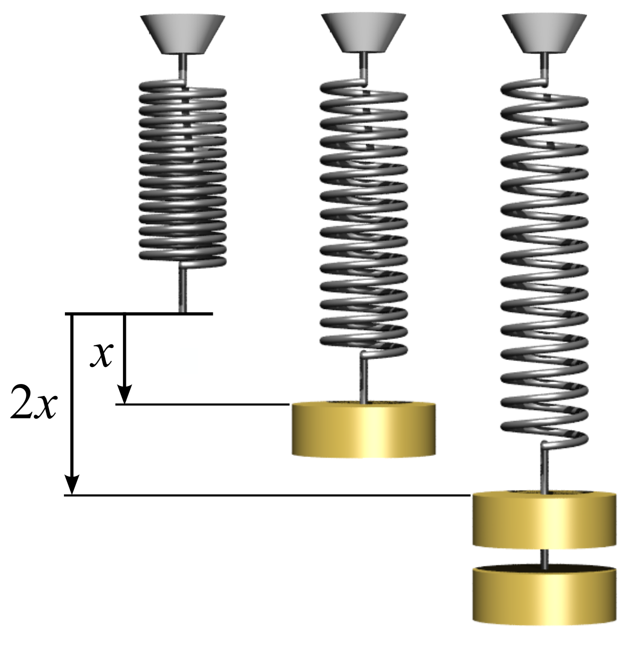
Ley de Hooke
f = -k x

Slide 6
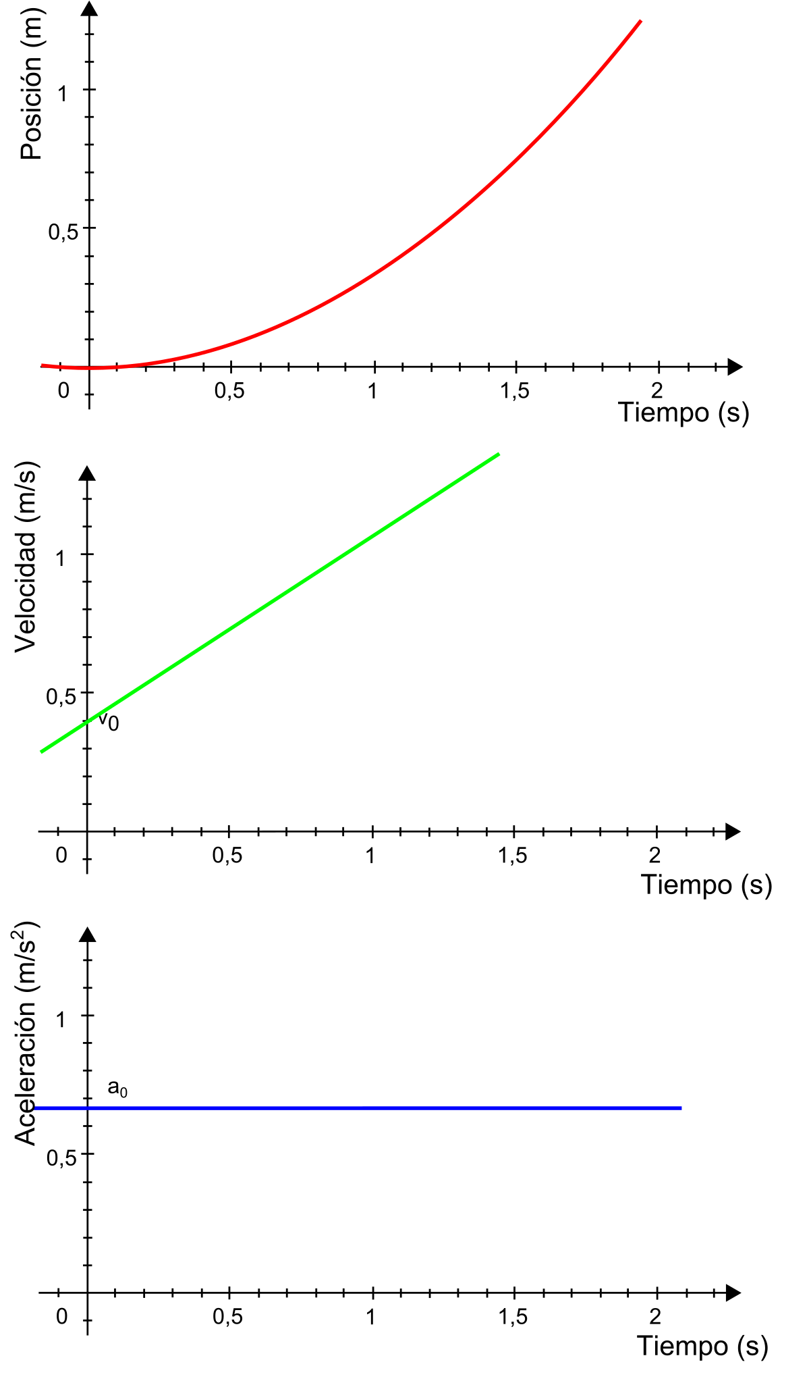
Movimiento Rectilíneo Uniforme Variado
v(t) = v(t0) + a * t
x(t) = x(t0) + v(t0)*t + 0.5 a t²

Slide 7
Regresión Lineal
La idea es encontrar una función de pérdida para determinar qué es lo que queremos minimizar. O en otras palabras, cómo medir la mejor figura n-dimensional que se adapte a nuestros datos.
Por lo general:
OLS - Ordinary Least Squares - Mínimos cuadrados
Este método consiste en minimizar la suma de los cuadrados de las diferencias entre y_true y y_pred
Siendo y_true el valor real de Y, e y_pred el valor dado por la figura de regresión.

Slide 8
Mínimos cuadrados
La distancia entre y_{true_i} e y_{pred_i} se puede medir como la resta entre ellos
d = y_{true_i} - y_{pred_i}
Puesto que esta distancia puede ser positiva o negativa, para hacer una ponderación de distancia deberíamos tomar su valor positivo, lo que se puede hacer tomando el valor absoluto pero lo más común es elevar esta distancia al cuadrado.
d² = (y_{true_i} - y_{pred_i})²

Slide 9

loss = ⅀ (y_{true_i} - y_{pred_i})²
La mejor recta será entonces la que menor loss tenga. También es conocido como RSS (Residual Sum of Squares).
^{Generalizando}

Slide 10
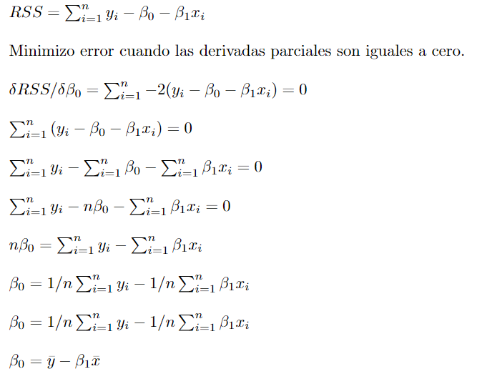

Slide 11
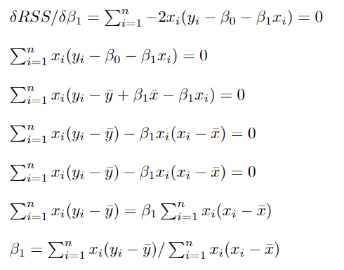

Slide 12
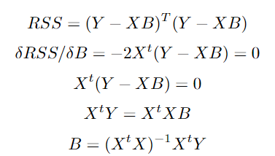
Matricialmente
La primera columna de X generalmente se llena con unos para tener en cuenta la intersección.

Slide 13
Data
x = np.array([1, 2, 3, 4, 5])
y = np.array([2, 3, 4, 2, 6])
scikit-learn
numpy
model = LinearRegression()
model.fit(x, y)
y_mean = y.mean()
x_mean = x.mean()
beta_1 = np.sum(x.T*(y-y_mean))/np.sum(x.T*(x.T-x_mean))
beta_0 = y_mean - beta_1 * x_mean
beta_1 , beta_0
pendiente = model.coef_[0]
intercepto = model.intercept_
pendiente, intercepto
(0.7000000000000002, 1.2999999999999994)
(0.7000000000000001, 1.2999999999999998)

Slide 14
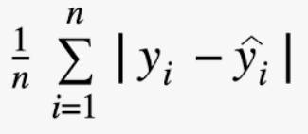
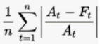
Métricas
MSE = RSS / n
RMSE (root mean squared error) = √MSE
MAE (mean absolute error) =
MAPE ( mean absolute percentage error)
no es diferenciable en todos los puntos

Slide 15
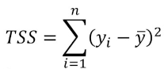
Métricas
Así como se habló de RSS (residual sum of squares) se puede hablar de TSS: total sum of squares.
Mide la variabilidad total en los valores reales (la suma de los cuadrados de las diferencias entre los valores reales y la media de los valores reales).

Slide 16
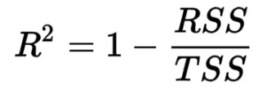
Métricas
TSS mide variabilidad de los datos, RSS la variabilidad que no puede explicarse por la regresión lineal. De tal forma que su resta mide la variabilidad que sí es explicada por la regresión lineal.
Mientras más bajo es la suma residuales de cuadrados respecto a la variación total de los datos respecto de su media, más cerca de 1, y se puede decir que la regresión lineal explica de buena forma la variabilidad de los datos.
Si es cercano a cero, implica que RSS es considerable respecto de TSS.
Si es cero, implica RSS = TSS. La suma de los cuadrados del desvío de cada dato con la predicción es lo mismo que el desvío de cada dato con su media -> el modelo es tan simple como el promedio de los datos.
¿Puede ser menor a cero?

Slide 17
Gradiente Descendiente
Descent Gradient

Slide 18
Gradiente Descendiente
Algoritmo de optimización.
Enfoque iterativo.
Puede ser más conveniente computacionalmente (iteraciones vs cálculos matriciales complejos).
Gradiente descendiente. Gradiente descendiente estocástico. Gradiente descendiente mini-batch.
Overfitting.

Slide 19
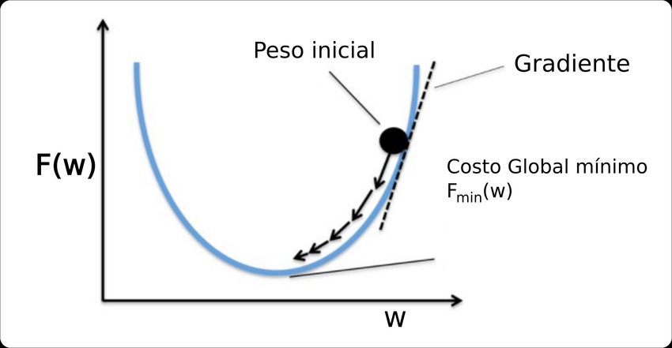

Slide 20
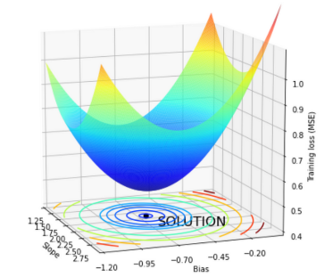
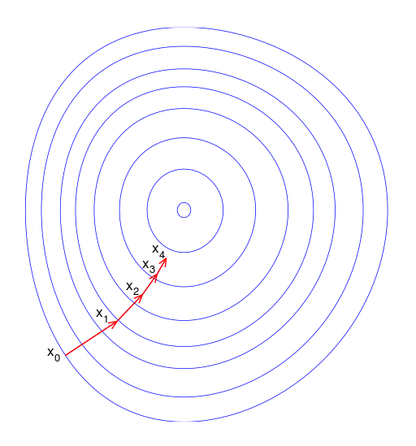
El gradiente de una función es un vector que apunta en la dirección de la mayor derivada de la función en un punto dado. Establece la dirección en la que la función está aumentando más rápidamente.
Cuando estamos tratando de minimizar una función, se busca encontrar el punto donde la función alcanza su valor mínimo. En el mínimo de la función, el gradiente es igual a cero.
Si se mueve en la dirección opuesta al gradiente, nos acercamos al mínimo.
Pero puede ser un mínimo global, o local.

Slide 21
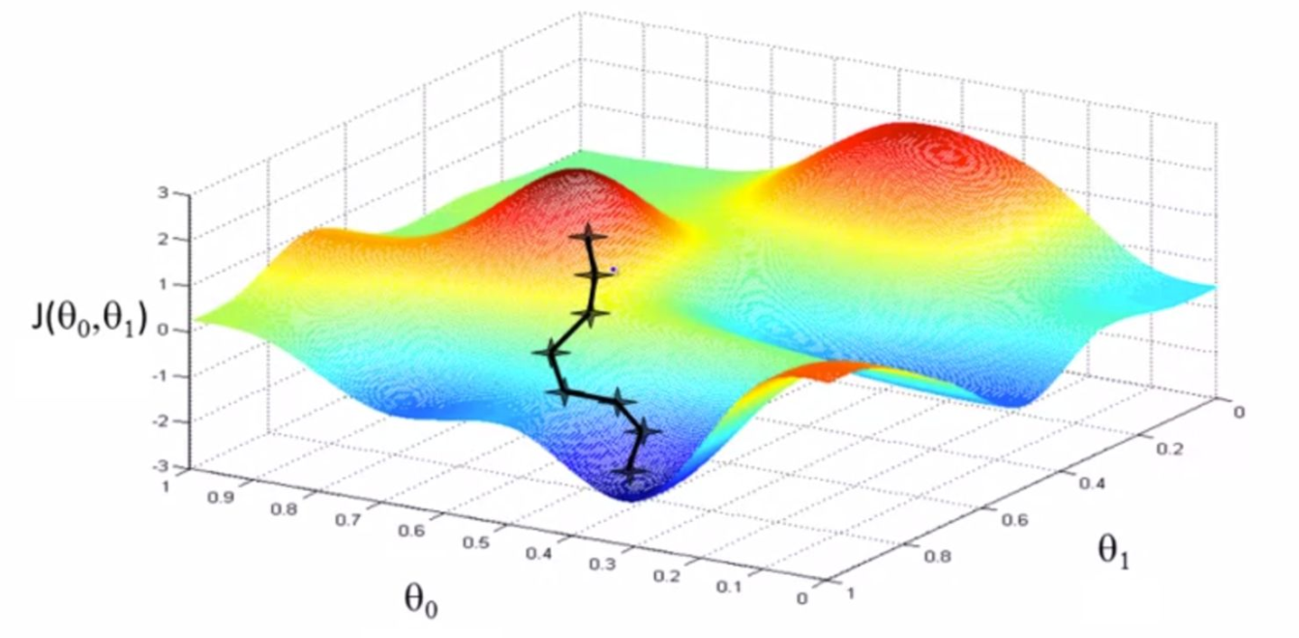

Slide 22
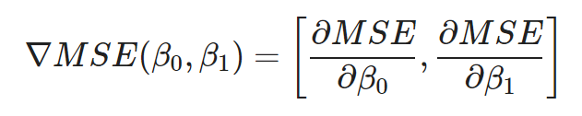
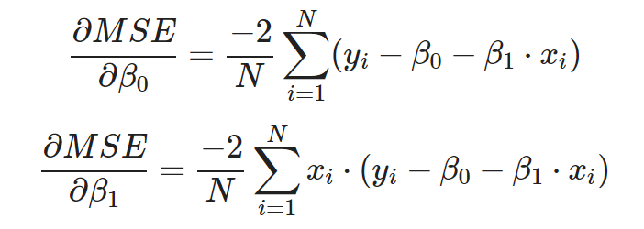
Técnica del gradiente descendiente
Se parte de un vector inicial en el espacio de n dimensiones (características) (x1, x2, …, xn).
Se obtiene el gradiente de la función de pérdida (u optimización) para ese punto x.

Slide 23
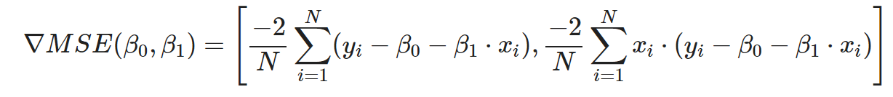
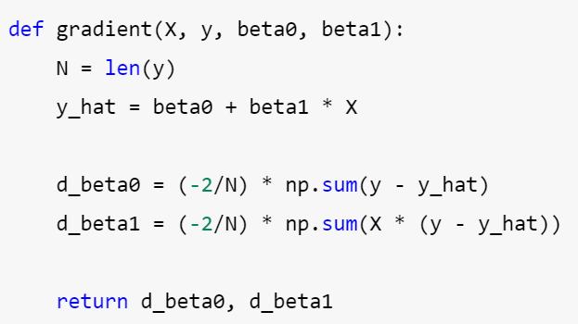
Técnica del gradiente descendiente
sería mejor de forma matricial para no tener que codear por cada feature del modelo, ¿no?

Slide 24
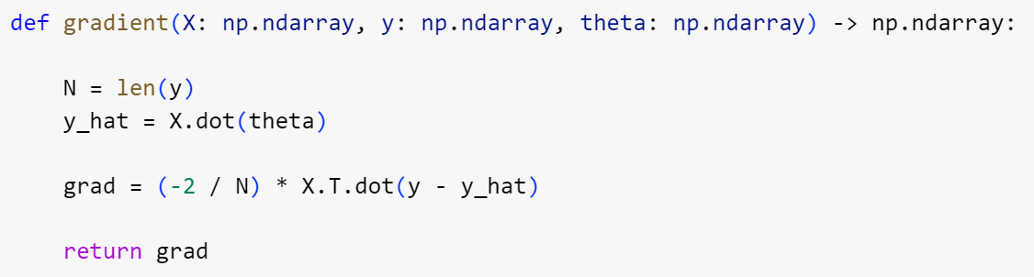
Técnica del gradiente descendiente

Slide 25
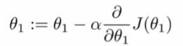
Técnica del gradiente descendiente
Se invierte la dirección del gradiente. Para ir hacia la dirección de minimización.
Se lo pondera con un factor de aprendizaje (usualmente llamado learning_rate o lr).
Se actualiza el vector
Se repite el proceso, hasta una cantidad máxima de iteraciones o hasta encontrar una tolerancia adecuada en el error.

Slide 26
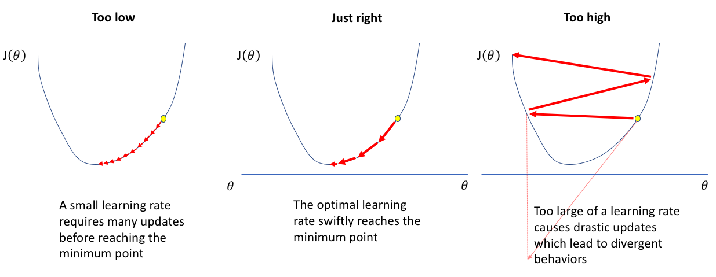
Learning rate (ratio de aprendizaje)

Slide 27
Gradiente descendiente estocástico

Slide 28
Gradiente descendiente estocástico
También busca optimizar por la dirección opuesta al gradiente.
La diferencia es que no se usa todo el dataset para calcular el gradiente, sino de a un dato.
Se ordenan los datos aleatoriamente. Se calcula el gradiente para la primer muestra, se actualiza el vector y se continúa así con todas las muestras. Recién ahí, se llega a la segunda época.
El enfoque estocástico se da al “muestrear” el dataset.

Slide 29
Gradiente descendiente estocástico
Es menos costoso calcular el error y el gradiente por muestra y no por todo el dataset completo.
Optimización de rapidez debido a que se calcula una primer muestra y ya se empieza a hacer la optimización.
Sin embargo usar de a un dato puede dar lugar a una exploración más ruidosa del problema.

Slide 30
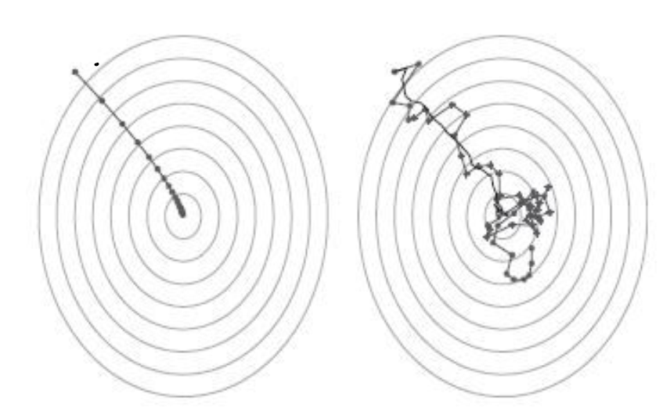

Slide 31
Gradiente Descendiente mini-batch
Ni usamos todo el dataset ni solo una muestra a la vez, sino un batch (lote).
El dataset se divide en n batches.
Se calcula el gradiente para un batch y se ajusta el vector. Luego para el siguiente batch y así sucesivamente.
Luego de una época, se vuelven a obtener los distintos batches (para que tengan datos distintos).
Converge más rápido que GD y con menor ruido que SGD.
El tamaño del batch es un hiperparámetro que debe ajustarse: si es muy grande, es similar a GD, y si es muy chico, es similar a SGD.

Slide 32
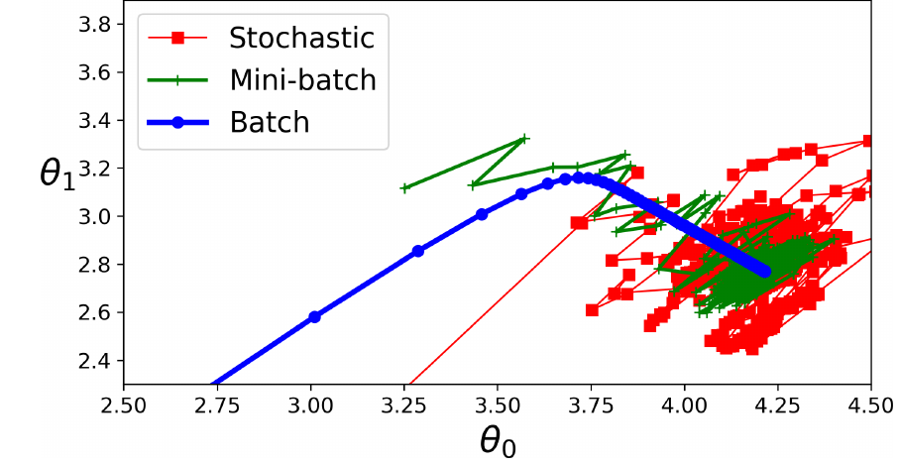
GD vs SGD vs Mini-Batch GD

Slide 33
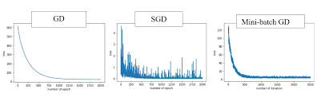
GD vs SGD vs Mini-Batch GD

Slide 34
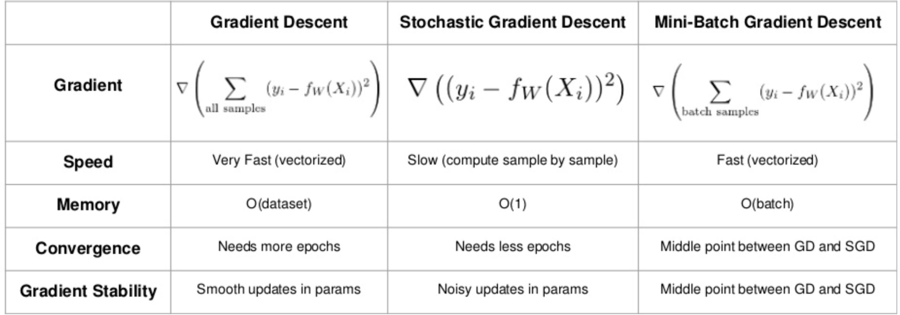
GD vs SGD vs Mini-Batch GD

Slide 35
Correlación

Slide 36
Features muy correlacionadas linealmente
y = a x₁ + b x₂ + c
Si x₂ = d x₁
y = a x₁ + b dx₁ + c
y = (a + bd) x₁ + c

Slide 37
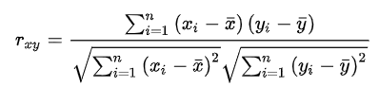
Coeficiente de correlación de Pearson

Slide 38
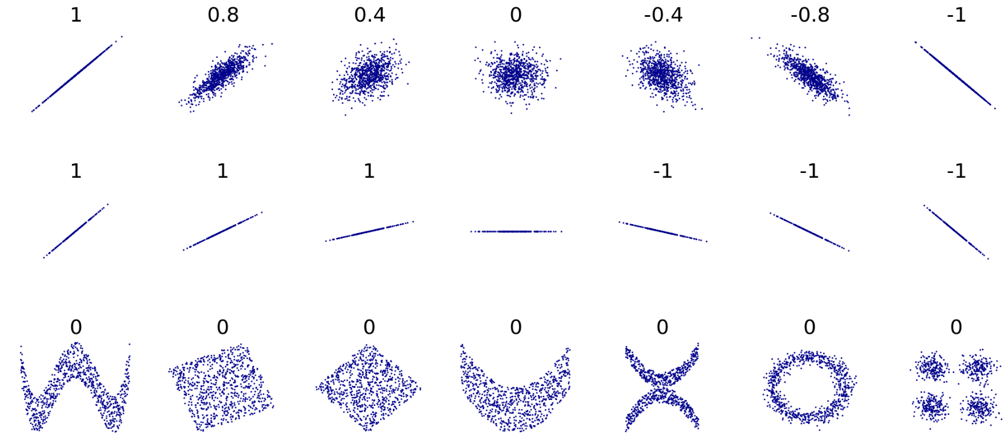
Coeficiente de correlación de Pearson

Slide 39
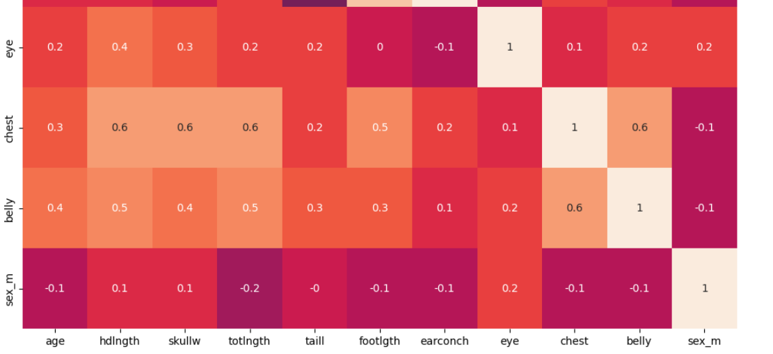

Slide 40
Regularización

Slide 41
Métodos de ajuste
Se busca mejorar el modelo de regresión lineal múltiple
Selección de características: análisis de colinealidad y correlación.
Regularización
Reducción de dimensionalidad
buscar patrones, matriz de correlación de Pearson, o simplemente probar todas las combinaciones posibles hasta encontrar la de mejores métricas
puede que con sólo algunas componentes se explique un gran porcentaje de la respuesta (por lo general se busca arriba del 90%). Es un método no supervisado.

Slide 42
Regularización
Como una alternativa a elegir los predictores manualmente, se puede dar un enfoque más restrictivo a la hora de utilizar los mínimos cuadrados.
Los métodos de regularización achican los coeficientes menos significativos para reducir la varianza y así intentar aproximar a un mejor modelo.
Existen muchas técnicas, pero las más conocidas son Ridge y Lasso.

Slide 43
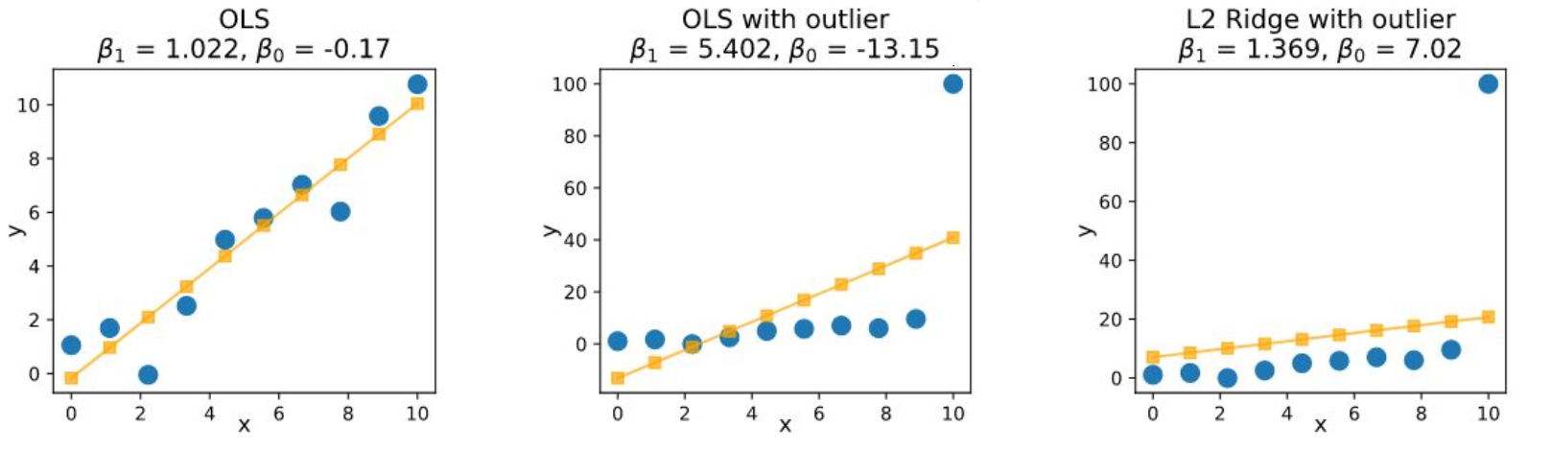

Slide 44
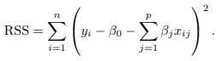
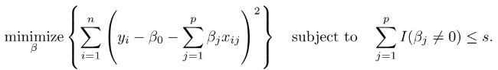
Regularización

Slide 45
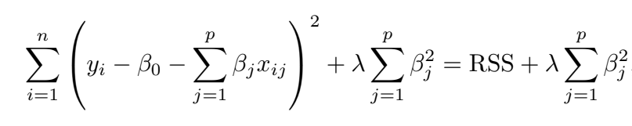
Regresión Ridge

Slide 46
Regresión Ridge
El segundo término es una penalidad a los coeficientes y busca minimizar el cuadrado de su suma.
Si λ=0 es una regresión lineal común
Si λ → ∞ ya no importa tanto los RSS sino que todos los coeficientes sean bajos.
Es clave la elección de λ. Por lo general se hace con Validación Cruzada.
λ no se aplica a la intersección con el eje y (β0).

Slide 47
Regresión Ridge
Funciona mejor en situaciones donde los valores estimados tienen mucha varianza
(si las variables tienen una relación lineal importante, RSS tiende a tener varianza ya que un mínimo cambio en los datos produce un cambio importante en la pendiente de la recta)

Slide 48
Regresión Ridge
Tiene una desventaja, que es que usa todos los predictores.
Es decir, no va a lograr que ningún B sea cero (algo que sí sucede cuando elegimos nosotros las variables a usar!)

Slide 49
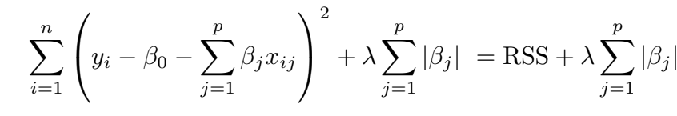
Regresión Lasso

Slide 50
Regresión Lasso
Un λ suficientemente grande puede acarrear que algunos Bi se hagan cero para disminuir el error.
Lo cual puede ser muy útil para hacer una selección de features “automática”.

Slide 51
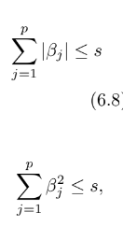
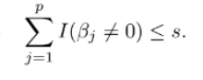
Ridge vs Lasso
Lasso L1
En dos dimensiones, la restricción forma un rombo de diagonal 2s.
Ridge L2
En dos dimensiones, la restricción forma un círculo de radio s.
A medida que sube el exponente, la figura va tendiendo de un círculo a un cuadrado.

Slide 52
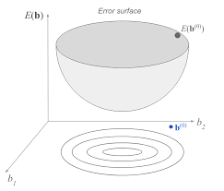
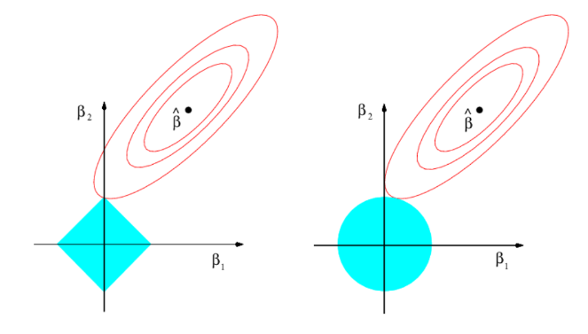
Lasso
Ridge
Las áreas celestes son las áreas de restricción |β1|+|β2| ≤ s y β1² +β2² ≤ s, y las elipses rojas son contornos del RSS (lugares donde el RSS vale lo mismo). βˆ es el beta óptimo (el que menor RSS da para los datos).

Slide 53
Ridge vs Lasso
Ridge tiene una restricción circular sin puntos “afilados”, la intersección generalmente no ocurre en un eje -> Ridge no anula el valor de las componentes pero sí los armoniza.
La restricción de Lasso tiene esquinas en cada uno de los ejes, por lo que la elipse a menudo intersecta la región de restricción en un eje y por lo tanto anula componentes.
En dimensiones superiores, muchas de las estimaciones de coeficientes pueden ser igual a cero simultáneamente. En la figura anterior, la intersección ocurre en β1 = 0, por lo que el modelo resultante sólo incluirá β2.

Slide 54
ElasticNet
Usa ambas restricciones, dadas por un l1_ratio, que indica cuánto es la componente de Lasso. Por lo tanto usa un 1-l1_ratio de Ridge
Minimiza:
1 / (2 * n_samples) * ||y - Xw||^2_2
+ alpha * l1_ratio * ||w||_1
+ 0.5 * alpha * (1 - l1_ratio) * ||w||^2_2

Slide 55
Escalado de datos
¿Creen que la data debería estar escalada antes de usar regularización?

